Slide 1
উপজেলা মাধ্যমিক শিক্ষা অফিস
ও
প্রতিষ্ঠানের পক্ষ থেকে
স্বাগতম

Slide 2
আজকের ক্লাসে সবাইকে
স্বাগতম

Slide 3
শিক্ষক পরিচিতি
মোস্তাক আহাম্মেদ
সহকারী শিক্ষক(কম্পিউটার)
টেংগরপাড়া উচ্চ বিদ্যালয়
শ্রীবরদী, শেরপুর
মোবাঃ ০১৭১১-৫১৬০১৪

Slide 4
শ্রেনীঃ অষ্টম
বিষয়ঃ তথ্য ও যোগাযোগ প্রযুক্তি
অধ্যায়ঃ ১
পাঠঃ ১ ও ২
সময়ঃ ৫০ মিনিট
তারিখঃ ০৯/০৯/২০১৫ ইং

Slide 5
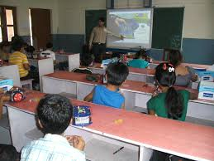
শিক্ষা ক্ষেত্রে তথ্য ও যোগাযোগ প্রযুক্তির ব্যবহার

Slide 6
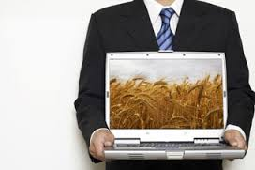
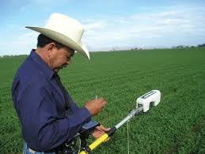
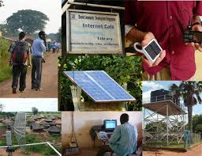
কৃষি ক্ষেত্রে তথ্য ও যোগাযোগ প্রযুক্তির ব্যবহার

Slide 7
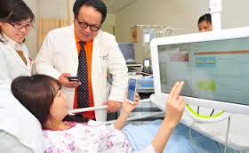
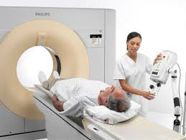
চিকিৎসার ক্ষেত্রে তথ্য ও যোগাযোগ প্রযুক্তির ব্যবহার

Slide 8
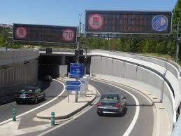
পরিবহন ও যোগাযোগের ক্ষেত্রে তথ্য ও যোগাযোগ প্রযুক্তির ব্যবহার

Slide 9
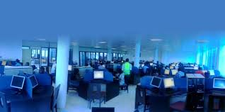
ব্যাকিং ও তথ্য যোগাযোগের ক্ষেত্রে তথ্য ও যোগাযোগ প্রযুক্তির ব্যবহার

Slide 10
আজকের পাঠ
তথ্য ও যোগাযোগ প্রযুক্তির
গুরুত্ব

Slide 11
শিখনফলঃ
(ক) তথ্য ও যোগাযোগ প্রযুক্তির আলোকে
কর্মসংস্থানের সুযোগ ব্যাখ্যা করতে পারবে।
(খ) যোগাযোগের ক্ষেত্রে তথ্য ও যোগাযোগ প্রযুক্তির ভূমিকা ব্যাখ্যা করতে পারবে।
(গ) কৃষি, শিক্ষা ও চিকিৎসা ক্ষেত্রে তথ্য ও যোগাযোগ প্রযুক্তির ভূমিকা ব্যাখ্যা করতে পারবে।

Slide 12
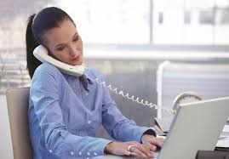
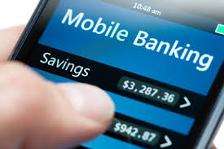
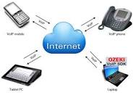
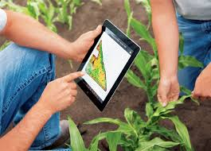
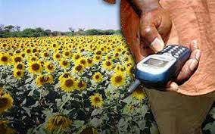

Slide 13
একক কাজ
কোন কোন ক্ষেত্রে মোবাইল ব্যবহার করা যায়?
সময়ঃ ০৫ মিনিট

Slide 14
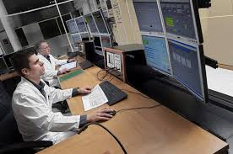
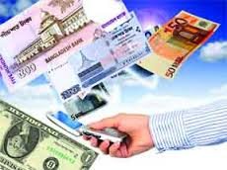

Slide 15
জোড়ায় কাজ
কোন কোন ক্ষেত্রে ইন্টারনেট ব্যবহার করা হয়?
সময়ঃ ০৫ মিনিট

Slide 16
মূল্যায়নঃ
(ক) প্রযুক্তিতে জনগনের সংযুক্তি বাড়লে কি বাড়ে?
(খ) বিপদজনক কাজগুলো কিসের মাধ্যমে করা যেতে পারে?
(গ) ব্যাংকে কোন মেশিনের মাধ্যমে নগদ অর্থ তোলা যায়?

Slide 17
উত্তরঃ
(ক) উৎপাদনশীলতা।
(খ) রোবট।
(গ) এটিএম মেশিনের মাধ্যমে।

Slide 18
বাড়ির কাজঃ
কি ভাবে তথ্য ও যোগাযোগ প্রযুক্তি দুনিয়াটাকে বদলে দিয়েছে সে সম্বন্ধে পাঁচটি বাক্য লিখ।

Slide 19
ধন্যবাদ সবাইকে

